Slide 2
目录
教师节快乐
老师辛苦了
旨在肯定教师为教育事业所做的贡献。
在中国近现代史上，多次以不同的日期作为过教师节。
师恩似海
难忘师恩
国民党政府先是同意6月6日为教师节，后又将教师节改为8月27日 (孔子生日)。
1985年1月21日，第六届全国人大常委会第九次会议作出决议，将每年的9月10日定为我国的教师节。

Slide 3
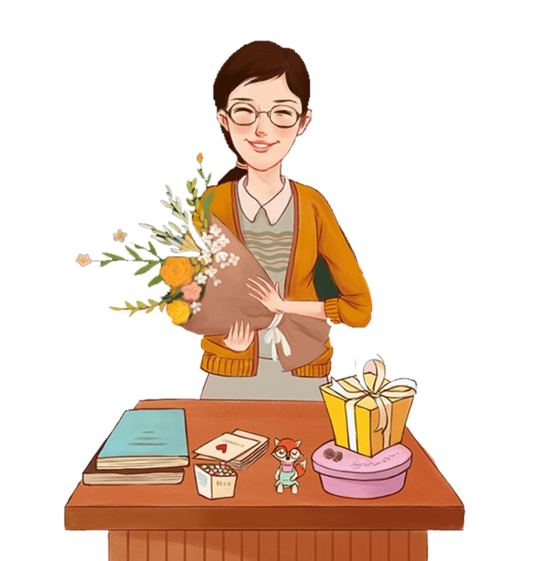
01
教师节快乐
直至1985年，第六届全国人大常委会第九次会议通过了国务院关于建立教师节的议案，才真正确定了1985年9月10日为中国第一个教师节。

Slide 4
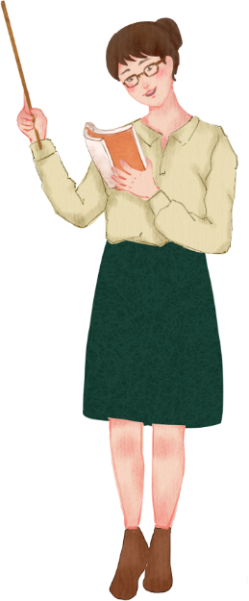
教师节快乐
1997年之前，香港的教师节定于每年的9月28日（孔子诞辰）
回归后则跟随中国内地规定，改为每年的9月10日
在台湾地区，从1952年起台湾当局就确定9月28日为孔子诞辰日及教师节
不随中国大陆教师节日期的变化而改变 。

Slide 5
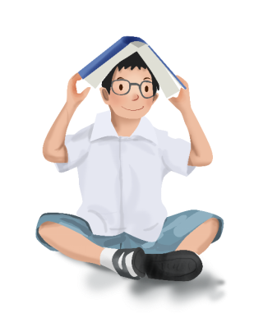
教师节快乐
替换文本
1932年，民国政府曾规定6月6日为教师节，解放后废除了6月6日的教师节，改用“五一国际劳动节”为教师节。
替换文本
1951年，教育部和全国教育工会曾宣布“五一劳动节”同时为“教师节”，但执行的结果是教师节没有了。文化大革命中，教师被贬为“臭老九”，社会地位极其低下。
替换文本
党的十一届三中全会拨乱反正，从1980年起，全国教育工会开展“庆教龄”、“五讲四美，为人师表”等一系列尊师重教活动，提高了教师的政治、社会地位。

Slide 6
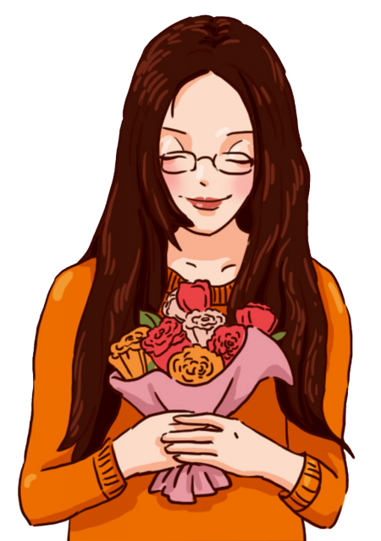
教师节快乐
添加文字
中国人民政治协商会议第五届全国委员会第四次会议上，中国民主促进会的17位政协委员联名提交了一份提案
添加文字
教育部党组和全国教育工会分党组联合，由张承先和方明共同签发的“关于恢复‘教师节’的请示报告”送中央书记处，报告中并建议以马克思的诞辰日5月5日为教师节。

Slide 7
02
老师您辛苦了
1932年，民国政府曾规定6月6日为教师节，解放后废除了6月6日的教师节，改用“五一国际劳动节”为教师节。

Slide 8
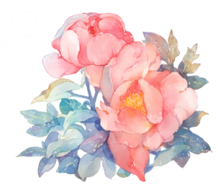
老师辛苦了
01
02
中国人民政治协商会议第五届全国委员会第四次会议上，中国民主促进会的17位政协委员联名提交了一份提案
教育部党组和全国教育工会分党组联合，由张承先和方明共同签发的“关于恢复‘教师节’的请示报告”送中央书记处，报告中并建议以马克思的诞辰日5月5日为教师节。
02
04
全国政协六届一次会议上，方明和民进18位政协委员联名再次提出“为提高
教师的社会地位，造成尊师重教的社会风尚，建议恢复教师节案”。

Slide 9
老师辛苦了
01
02
03
04
1983年12月，由教育部何东昌部长和方明共同签发的教育部党组和全国教育工会分党组“关于恢复‘教师节’的请示”送中央宣传部
1984年10月，万里、习仲勋等中央领导对教育部党组和全国教育工会分党组的请示圈阅
1984年12月，教育部党组和全国教育工会分党组“关于建立‘教师节’的报告”送中央书记处并报国务院。
1985年1月，国务院总理在全国人大常委会上提出建立教师节的议案，全国人大常委会通过了这一议案，确定每年的9月10日为教师节。

Slide 10
老师辛苦了
我国自古以来就有尊师重教的传统，在中国古代，教师一直是备受尊重的职业，汉武帝便是一位尊师有礼的贤君。据《通鉴·汉纪三十九》载，有一天，汉武帝到东郡巡视，顺便去看望自己做太子时的老师，“丙辰，帝东巡，幸东郡，引及门生并郡县掾史并会庭中。

Slide 11
03
师恩似海
蝴蝶效应，使得后汉前期，“天下安平，人无徭役，岁比登稔，百姓殷富，粟斛三十（物价超便宜），牛羊被野。”由此可见，老师一职，由传道授业到改政移风，都有着不可忽视的作用。好在中国社会历来对师者都极为敬重，自古以来就有“教师节”，只是日期不同于现代。

Slide 12
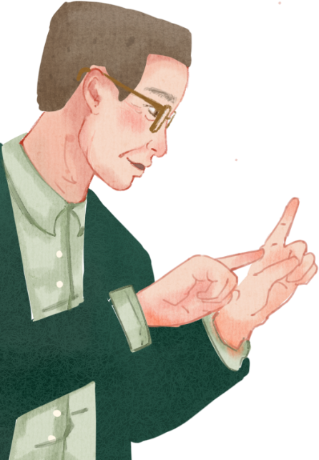
师恩似海
添加文字
1983年12月，由教育部何东昌部长和方明共同签发的教育部党组和全国教育工会分党组“关于恢复‘教师节’的请示”送中央宣传部
添加文字
1984年12月，教育部党组和全国教育工会分党组“关于建立‘教师节’的报告”送中央书记处并报国务院。
添加文字
1984年10月，万里、习仲勋等中央领导对教育部党组和全国教育工会分党组的请示圈阅
添加文字
1985年1月，国务院总理在全国人大常委会上提出建立教师节的议案，全国人大常委会通过了这一议案，确定每年的9月10日为教师节。

Slide 13
师恩似海
添加标题文字
古代的教师节和孔子有莫大的关系。在汉、晋时期，每到孔子诞辰日（农历8月27日），皇帝就会率领文武官员去祭拜孔庙，还会请教师们吃饭，当时虽没有确立孔子诞辰日为教师节，但教师已开始享受节日休假、会餐等福利待遇了。
替换文本
替换文本
唐宋时代，每到这一天国都和各州、府、县都要举行孔子诞辰祭典，当时的祭典非常隆重。
到了清代，孔子诞辰祭典的规模和范围愈加宏大，成绩最为卓著的教师在这天会被授予八品职衔，提升为院长、监院、掌教、馆师等。

Slide 14
师恩似海
01
02
“老师”最初指年老资深的学者或传授学术的人，如《史记·孟子荀卿列传》：“齐襄王时，而荀卿最为老师。” 后来，人们把教学生的人也称为“老师”。
如今的博士通常指的是拥有或正在攻读博士学位的人。然而在古代，早有博士一词。博士在古代是个官名。秦汉时期，博士是掌管书籍文典、通晓史事的官职，后成为学术上专通一经或精通一艺、从事教授生徒的官职。
03
04
如今的教授一词是高等教育体系中的一种职称，但在古代太学中则是讲学的博士。中国汉、唐两代太学都设有博士，宋代中央和地方的学校始设教授，元代各路、州、府儒学以及明清两代的府学也都设有教授。
如今的助教有助理教师的意思。然而在古代，助教指的是在国子监任教的教师。西晋咸宁二年立国子学，始设助教，协调国子祭酒、博士传授儒家经学。此后除个别朝代外，国子监中都设经学助教，称国子助教、太学助教、四门助教、广文助教等。

Slide 15
04
难忘师恩
1966年10月5日，国际劳工组织和联合国教科文组织联合通过了《关于教师地位的建议》。

Slide 16
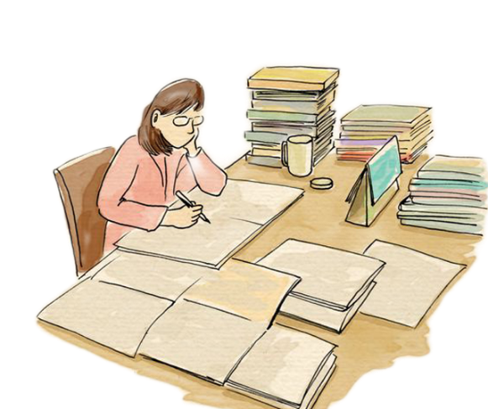
难忘师恩
1994年初，联合国教科文组织宣布从是年起，每年10月5日为“国际教师节”，目的是为了向全世界的所有教师表达国际社会的崇敬之情，“感谢他们的辛勤劳动，他们的敬业精神，以及他们为把今天的孩子培养成明天的公民所承担的巨大责任。”

Slide 17
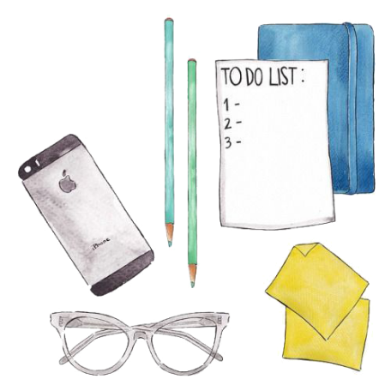
难忘师恩
替换文本
在西汉以前，教师多是推荐，并不需要从业考试。但到东汉时期，中国出现了教师“资格考试”——要想成为太学博士，得通过太常主持的考试（有点类似今天教育部主持的考试）。而且，教师个人的教学经历和年龄都有相应的规定，要求曾教过学生50名以上，年龄不小于50岁。
隋唐时期，中国形成了完备的官学制度。官学，相当于今天的公办学校，既有小学，也有大学；既有综合性学校，也有专科学校。当然，教学管理和要求也更规范更严格了，对教师从业资格和教学能力都有一套完善的考核办法。其中，授课数量是考核定级的重要标准之一

Slide 18
难忘师恩
宋代是民办学校开始兴起和繁荣的时代，私立书院流行，但朝廷对官学同样抓得很紧，要当上“公办教师”同样得考试。宋熙宁八年（公元1076年）实施的“教官试”制度，大概是中国教育史上最难通过的教育主管和教师资格考试。由于考试过严，全国州、县的教授数量明显减少。

Slide 19
版权声明
感谢您下载办公资源网平台上提供的PPT作品,为了您和办公资源以及原创作者的利益,请勿复制、传播、销售,否则将承担法律责任!办公资源将对作品进行维权,按照传播下载次数进行十倍的索取赔偿!
1. 在办公资源出售的PPT模板是免版税类(RF: Royalty-Free)正版受《中国人民共和国著作法》和《世界版权公约》的保护,作品的所有权、版权和著作权归办公资源所有,您下载的是PPT模板素材的使用权.
2. 不得将办公资源的PPT模板、PPT素材,本身用于再出售,或者出租、出借、转让、分销、发布或者作为礼物供他人使用,不得转授权、出卖、转让本协议或者本协议中的权利.

